Slide 1

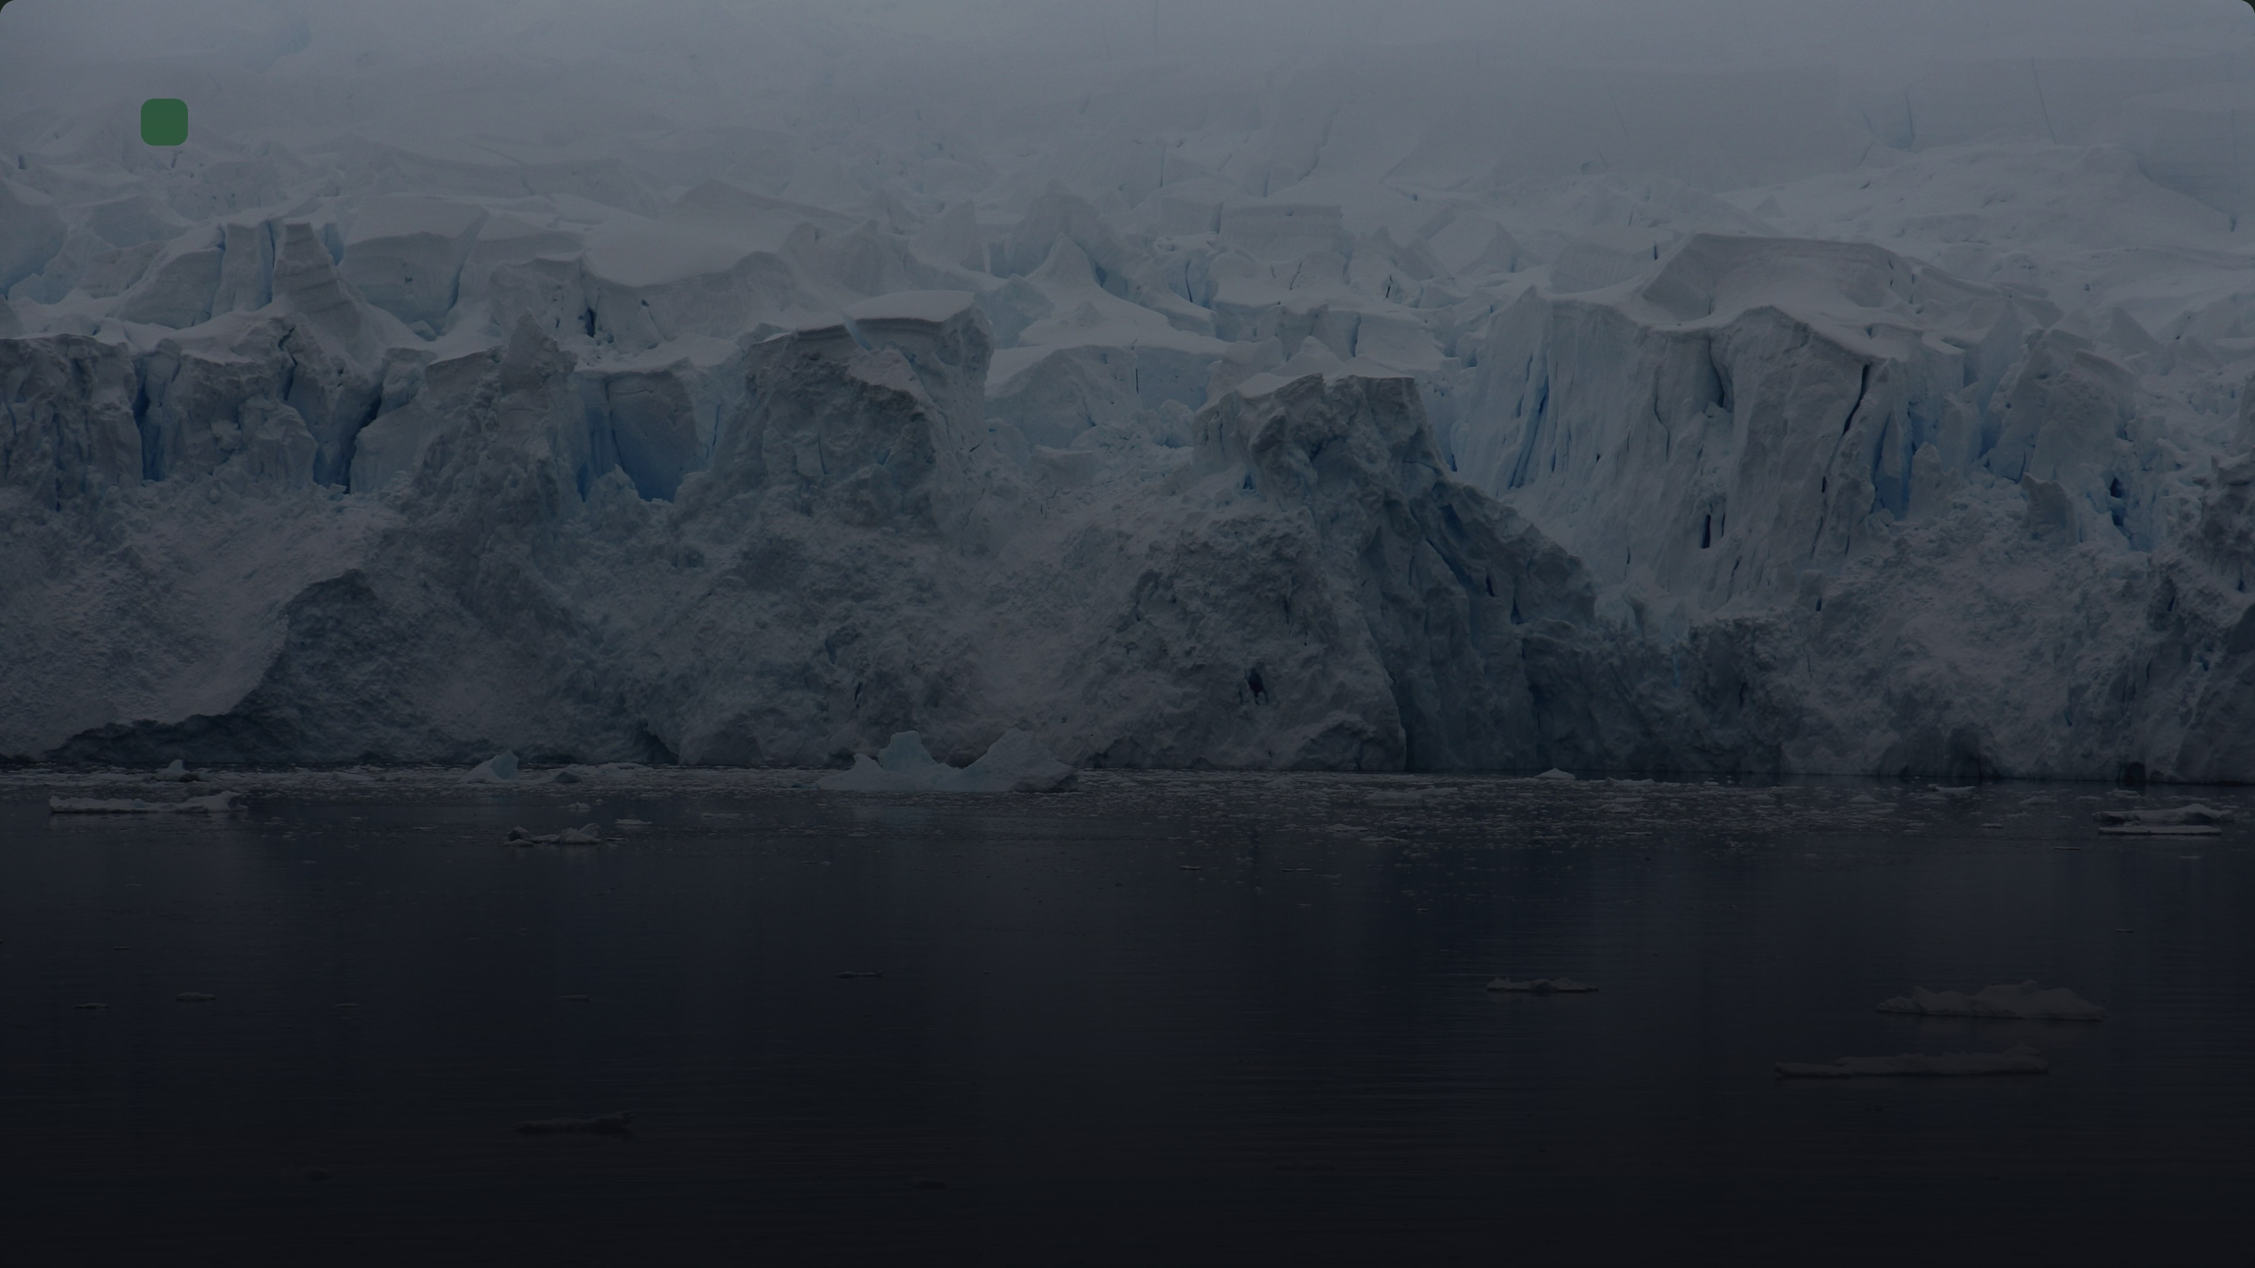
Глобальная проблема
Изменение климата
2024 год стал самым тёплым за всю историю наблюдений: +1,55 °C к доиндустриальному уровню. Разбираем причины, последствия и что можем сделать мы.
Источник: ВМО, Copernicus, NOAA
Notes:
Добрый день! 2024 год стал самым тёплым за всю историю наблюдений: +1,55 °C к доиндустриальному уровню. Это не просто цифры — это сигнал к действию, и сегодня мы разберём, что происходит с планетой и что можем сделать мы.

Slide 2

Сравнение понятий
Погода и климат: в чём разница
01
02
Погода
Климат
Текущее состояние атмосферы в конкретном месте и момент времени
Многолетний режим погоды — средние показатели за 30 лет
03
04
Погода меняется каждый день
Климат определяет сезоны
Сегодня +20, завтра +10 — колебания происходят постоянно
Типичные для региона явления: холодные зимы, жаркое лето, муссоны
Notes:
Многие путают погоду и климат, а это разные вещи. Погода — это то, что мы видим за окном прямо сейчас: дождь, солнце, ветер. Она меняется каждый день, иногда каждый час. Климат — это усреднённая картина за длительный период, обычно за 30 лет. Он определяет, какие зимы и лета типичны для нашей местности. Поэтому одно жаркое лето — это не климат, а просто погода. А если жаркие годы повторяются из десятилетия в десятилетие — это уже изменение климата.

Slide 3




Как это работает
Парниковый эффект простыми словами
1
2
3
4
Солнце нагревает Землю
Земля отдаёт тепло
Газы задерживают тепло
Человек усиливает эффект
Нагретая поверхность излучает инфракрасное тепло обратно в космос.
Солнечные лучи проходят через атмосферу и нагревают поверхность планеты.
CO₂, метан и водяной пар работают как одеяло: без них средняя температура была бы −18 °C.
Сжигание топлива и вырубка лесов увеличивают концентрацию газов — планета перегревается.
Notes:
Представьте, что Земля — это машина в холодную ночь. Солнце — наш двигатель, оно прогревает поверхность. Но чтобы тепло не уходило сразу, природа придумала «одеяло» — парниковые газы. Без этого одеяла средняя температура на планете была бы −18 градусов, и жизнь была бы невозможна. Проблема в том, что мы слишком утеплили нашу планету: сжигаем топливо, вырубаем леса — и газов становится всё больше. Планета перегревается, и климат меняется. Давайте посмотрим, как именно менялась температура на Земле.

Slide 4

Температура Земли растёт
Аномалия глобальной температуры к доиндустриальному уровню (1850–1900), °C
2024 год — рекорд +1,55 °C, рост ускоряется
Источник: NASA GISS, 1880–2025
Notes:
Это самый важный график. За 145 лет температура Земли выросла на полтора градуса, и больше половины этого роста пришлось на последние 50 лет. Рекорд 2025 года — плюс 1,55 градуса к доиндустриальному уровню, а январь того же года показал плюс 1,75. Это не просто цифры: каждый лишний градус усиливает и засухи, и ураганы, и таяние льдов. Поэтому дальше разберём, что именно разогревает планету.

Slide 5
Основные источники CO2: доля секторов в мировых выбросах
Остальное — здания и прочие источники. Всего в 2025 году — рекордные 41 млрд т CO2 (+1,1% к 2024)
Источник: IEA, 2023; Energy Institute, 2026
Notes:
Основной источник парниковых газов — сжигание топлива для получения энергии: почти 40% выбросов CO2. На транспорт и промышленность приходится ещё около половины — вместе с энергетикой это более 80%. И почти все эти выбросы связаны с углём, нефтью и газом. Сельское хозяйство и землепользование дают около 12% — ощутимо, но меньше. В 2025 году мы снова побили антирекорд: 41 миллиард тонн CO2, на 1,1% больше, чем в 2024-м. Дальше посмотрим, как именно эти выбросы меняют климат.

Slide 6

КЛИМАТ УЖЕ ИЗМЕНИЛСЯ
Ледники, океан и пожары: три сигнала тревоги
40–80 см
4 000 лет
−12% за 10 лет
вырастет уровень океана к 2100 году
быстрее океан не поднимался
главный вклад — таяние ледников
рекордные темпы за 4000 лет
сокращается арктический морской лёд
площадь льда в сентябре, с 1979 года
Все процессы взаимосвязаны: тепло → таяние льдов → рост океана → засухи и пожары
Источник: IPCC AR6; NASA; NSIDC
Notes:
Посмотрите на эти три цифры — они описывают не далёкое будущее, а то, что уже происходит. К концу века океан может подняться на 40–80 сантиметров, и главный виновник — тающие ледяные щиты Гренландии и Антарктиды. При этом океан уже сейчас поднимается быстрее, чем за последние четыре тысячи лет, — это не естественные колебания, а результат нашей деятельности. А летом 2026-го Европа буквально горела: только во Франции из-за пожаров эвакуировали 250 тысяч человек. Всё это звенья одной цепи: климат теплеет, лёд тает, земля высыхает. Дальше посмотрим, что с этим делают страны.

Slide 7

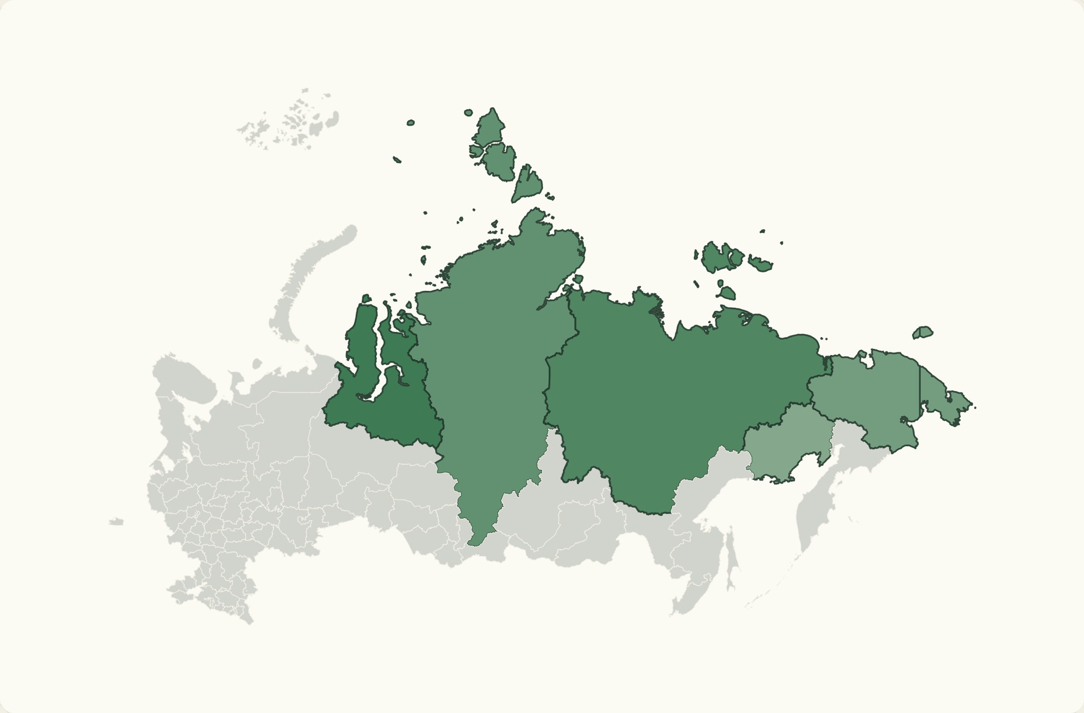
Изменение климата в России
Россия теплеет в 2,5 раза быстрее среднемирового
Ямало-Ненецкий АО
Якутия
Красноярский край
Чукотский АО
Магаданская область
По данным Росгидромета, в РФ теплеет в 2,5 раза быстрее среднемирового
Границы: OpenStreetMap · geoBoundaries · ODbL
Росгидромет, 2025
Notes:
Посмотрите на карту: сильнее всего тепло идёт в Сибири и Арктике. В Якутии, Красноярском крае, на Чукотке температура растёт в несколько раз быстрее, чем в остальном мире. Это уже приводит к разрушительным последствиям: тает вечная мерзлота, а вместе с ней — фундаменты зданий и трубы. Участились лесные пожары и наводнения. Дальше я расскажу, что с этим делают страны на международном уровне.

Slide 8

Хронология
Парижское соглашение: как мир договаривается о климате
2015
2016
2020
2025
Принятие в Париже
Вступление в силу
Национальные планы
Пересмотр целей
196 сторон согласовали договор по климату на конференции COP21
Цель — удержать рост температуры в пределах 1,5°C
Страны представили обязательства по сокращению выбросов
Обновление планов каждые 5 лет усиливает амбиции
Источник: UNFCCC
Notes:
Главный ответ на климатический вызов — Парижское соглашение. Оно было принято в 2015 году и вступило в силу уже в 2016-м, объединив 196 сторон — практически все страны мира. Ключевая цель — удержать рост глобальной температуры в пределах полутора градусов от доиндустриального уровня. Для этого каждая страна представляет свой национальный план сокращения выбросов и обновляет его каждые пять лет, постепенно повышая амбиции. По сути, это первый в истории договор, который обязывает все страны действовать вместе. Дальше посмотрим, как эти планы реализуются в России и что можем сделать мы.

Slide 9

Личный вклад
Что может сделать каждый
Экономить энергию и воду Выключайте свет, используйте энергосберегающие приборы и не оставляйте краны открытыми.
Общественный транспорт и велосипед Реже пользуйтесь личным автомобилем — это снижает выбросы CO2.
Сортировать отходы и меньше пластика Раздельный сбор мусора и отказ от одноразовых изделий сокращают загрязнение.
Поддерживать возобновляемую энергетику Выбирайте зелёные тарифы и энергоэффективные технологии в быту.
Даже малые усилия в совокупности дают результат.
Notes:
Каждый из нас может внести вклад в борьбу с изменением климата. Это не требует героических поступков: достаточно пересмотреть свои ежедневные привычки. Экономия энергии и воды, поездки на велосипеде вместо автомобиля, сортировка отходов — всё это снижает наш углеродный след. Поддерживая возобновляемую энергетику, мы помогаем рынку становиться более зелёным. И хотя кажется, что один человек мало что меняет, вместе мы можем добиться значительных результатов.

Slide 10
Итог
Изменение климата — реальная угроза, но у нас есть решения
Технологии, международные соглашения и личные действия. Чем раньше мы начнём, тем больше шансов сохранить планету для будущих поколений.
Узнать больше
Присоединиться к действиям
Notes:
Мы стоим перед выбором: действовать или наблюдать, как планета меняется не в лучшую сторону. У нас есть технологии, международные соглашения и возможность каждого из нас внести вклад. Начнём с малого — и вместе мы сможем сохранить Землю для будущих поколений.

